Slide 1



第七章 基本体及其截交线
HUST
§7-1 平面立体及其截交线
一、平面立体的投影
平面立体：
棱柱 棱锥
立体
画法几何及机械制图
曲面立体：
圆柱 圆锥 圆球
平面立体：表面全是平面的基本体
曲面立体：表面全是曲面或既有曲面又有平面的基本体
1.平面立体的投影
平面立体由顶点和棱线组成，因此画平面立体的投影图时，可归结为画出它的所有顶点和棱线的投影
如何画？

Slide 2

第七章 基本体及其截交线
HUST
§7-1 平面立体及其截交线
一、平面立体的投影
画法几何及机械制图
——按照空间的相对位置画出所有表面的投影。
1.平面立体的投影
使立体的主要表面、棱线成为投影面的特殊位置面
和特殊位置线。
2.画图方法
摆正
表面组成：上下底面、六个棱面
分析
投影特性：上下底面为水平面，水平投影反映实形，为一正六边形；正面、侧面投影积聚为一条直线。
前后棱面为正平面，按照空间的相对位置，正面投影反映实形，水平、侧面投影积聚为一条直线。
左右四个侧棱面为铅垂面，按照空间的相对位置，水平投影积聚为一直线，正面、侧面投影为类似形。
正面投影方向

Slide 3
第七章 基本体及其截交线
HUST
§7-1 平面立体及其截交线
一、平面立体的投影
画法几何及机械制图
——按照空间的相对位置画出所有表面的投影。
1.平面立体的投影
使立体的主要表面、棱线成为投影面的特殊位置面
和特殊位置线。
2.画图方法
摆正
以正六棱柱为例
表面组成：上下底面、六个棱面
下底面
分析
上底面
投影特性
前面
后面
画各表面投影
侧面
3.表面上的点
先判断表面上的点在哪个面内,若点所在表面有积聚性，则利用积聚性直接求点；若点所在表面无积聚性，则再根据平面内取点的原理，求出该点的其余投影。
正面投影方向

Slide 4
第七章 基本体及其截交线
HUST
§7-1 平面立体及其截交线
一、平面立体的投影
画法几何及机械制图
1.平面立体的投影
正面投影
主视图
主、俯长对正
2.画图方法
水平投影
俯视图
主、左高平齐
摆正
分析
侧面投影
左视图
俯、左宽相等
画各表面投影
方位关系？
3.表面上的点
主视图：反映上下、左右
4.去轴
俯视图：反映左右、前后
左视图：反映上下、前后
注意：前后的度量关系

Slide 5

第七章 基本体及其截交线
HUST
§7-1 平面立体及其截交线
一、平面立体的投影
画法几何及机械制图
1.平面立体的投影
2.画图方法
摆正
表面组成
分析
投影特性
画各表面投影
3.表面上的点
4.去轴
以正三棱锥为例
(1)摆正
(2)分析：(基准)
(3)画底面
(4)锥顶
(5)棱线
表面取点
过锥顶连线

Slide 6
第七章 基本体及其截交线
HUST
§7-1 平面立体及其截交线
一\平面立体的投影
画法几何及机械制图
1.平面立体的投影
2.画图方法
摆正
表面组成
分析
2’
投影特性
画各表面投影
3.表面上的点
4.去轴
2
以正三棱锥为例
(1)摆正
(2)分析：(基准)
(3)画底面
(4)锥顶
(5)棱线
表面取点
过锥顶连线
棱柱与棱锥的区别：侧棱面有无积聚性
作平行线

Slide 7
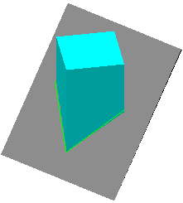

第七章 基本体及其截交线
HUST
§7-1 平面立体及其截交线
一、平面立体的投影
二、带切口平面立体的投影
画法几何及机械制图
1.截交线的定义
基本体若被一个或数个平面截切，则形成不完整的基本体。截切立体的平面称为截平面；截平面与立体表面的交线称为截交线；截交线所围成的平面图形称为截断面。
截交线
截平面
截交线的正面投影
截交线的水平投影
求截交线的侧面投影

Slide 8

第七章 基本体及其截交线
HUST
§7-1 平面立体及其截交线
一、平面立体的投影
二、带切口平面立体的投影
画法几何及机械制图
1.截交线的定义
2.带切口平面立体的投影
截交线的正面投影
截交线的水平投影
求截交线的侧面投影

Slide 9
第七章 基本体及其截交线
HUST
§7-1 平面立体及其截交线
一、平面立体的投影
二、带切口平面立体的投影
画法几何及机械制图
1’
2’
2”
1”
如果从Q面截切，三视图如何变化？
2
1
QH

Slide 10
第七章 基本体及其截交线
HUST
§7-1 平面立体及其截交线
一、平面立体的投影
二、带切口平面立体的投影
画法几何及机械制图
Q
V
a’
1. 截平面平行于底面
a

Slide 11
第七章 基本体及其截交线
HUST
§7-1 平面立体及其截交线
一、平面立体的投影
二、带切口平面立体的投影
画法几何及机械制图
2.截平面与所有的棱线相交
c’
c”
b’
c’
c”
b’
b”
a’
b”
a’
a”
a”
c
a
c
a
b
b

Slide 12

第七章 基本体及其截交线
HUST
§7-1 平面立体及其截交线
一、平面立体的投影
二、带切口平面立体的投影
画法几何及机械制图
3”
4”
3’4’
1’
2’
2”
(1)分析原形、切平面；
1
(2)画原形；
2
3
(3)求Pv全截的截交线；
4
(4)求Qv全截的截交线；
(5)求Pv与Qv的交线；
(6)以交线为界完成全图。

Slide 13

第七章 基本体及其截交线
HUST
§7-1 平面立体及其截交线
一、平面立体的投影
二、带切口平面立体的投影
画法几何及机械制图
(1)分析原形、切平面；
(2)画原形；
(3)求各个截平面全截的截交线；
(4)完成全图。

Slide 14

第七章 基本体及其截交线
HUST
§7-1 平面立体及其截交线
一、平面立体的投影
二、带切口平面立体的投影
画法几何及机械制图
已知一棱柱的主视图，求俯视图和左视图。
2”
1”
b(e’)
c’(d’)
d’’
c’’
e’’
b’’
a’
a’’
e
d
(1)分析原形、切平面；
2
(2)画原形；
a
(3)求各个截平面全截的截交线；
1
(4)完成全图。
c
b

Slide 15
第七章 基本体及其截交线
HUST
§7-1 平面立体及其截交线
可以看成长方体被三个面截切
一、平面立体的投影
二、带切口平面立体的投影
画法几何及机械制图
1.画长方体

Slide 16
第七章 基本体及其截交线
HUST
§7-1 平面立体及其截交线
可以看成长方体被三个面截切
一、平面立体的投影
二、带切口平面立体的投影
画法几何及机械制图
1.画长方体
2.画水平面、侧平面切口，再画铅垂面切口。

Slide 17
第七章 基本体及其截交线
HUST
§7-1 平面立体及其截交线
1.画长方体
一、平面立体的投影
2.画水平面、侧平面切口，再画铅垂面切口。
二、带切口平面立体的投影
画法几何及机械制图
3.加粗

Slide 18
←3—4 平面立体的尺寸标注
要求：齐全、清晰、合理
一、几种基本体的尺寸标注
（参考尺寸）
Φ

Slide 19

图例
三、 综合举例
例 已知带切口四棱台的主视图，求其左视图和俯视图,并标注尺寸。
40
18
15
20
40

Slide 20

三、 综合举例
例 已知带切口棱台的主视图、左视图，求其俯视图.

Slide 21

图例
例 已知带切口四棱台的主视图，求作俯视及左视图。

Slide 22
图例
例 已知立体的主视图和左视图，求俯视图
分析：
1）认识原型想整体
1’2’
2”
1”
2）分析切口
3’4’
8’9’
8”
3）截断面由一个线框（多折线）
组成，应注意可能为投影面垂
直面
4”
3”
9”
7’
7”
5’6’
5”
6”
5
4
2
3
４）判别可见性，注意
补画虚线。
9
6
1
7
8

Slide 23
第七章 基本体及其截交线
HUST
§7-2 回转体及其截交线
一、回转体的投影
画法几何及机械制图
一条直线或曲线绕一根固定的轴线旋转而成的曲面，称为回转面。
回转体是由回转面或回转面与平面所围成的曲面立体。
形成曲面的动线称为母线。
固定轴线称为回转轴。
母线在曲面上任何一个位置，都称为曲面的素线。
素线上任一点的运动轨迹均为圆，称为纬圆，且该纬圆垂直于轴线。
常见的回转体有圆柱体、圆锥体、圆球体和圆环体等 。

Slide 24

第七章 基本体及其截交线
HUST
§7-2 回转体及其截交线
二、圆柱体的投影
圆柱体表面是由圆柱面和上、下底平面所组成的。
画法几何及机械制图
1.圆柱面的形成：一直线绕与之平行的另一直线旋转一周，形成圆柱面。
2.圆柱体的三视图
摆正,画基准
上底面
积聚性
下底面
圆柱面
以极限素线的投影表示圆柱面的轮廓
轴线
纬圆
素线
M
母线

Slide 25
第七章 基本体及其截交线
HUST
§7-2 回转体及其截交线
二、圆柱体的投影
圆柱体表面是由圆柱面和上、下底平面所组成的。
画法几何及机械制图
1.圆柱面的形成
2.圆柱体的三视图
摆正,画基准
上底面
下底面
圆柱面
积聚性
极限素线
3.圆柱面的可见性
左右素线将圆柱面分成前半个圆柱面可见，后半个圆柱面不可见
前后素线将圆柱面分成左半个圆柱面可见，右半个圆柱面不可见
4.圆柱面取点
已知K点的正面投影，求其余投影

Slide 26
第七章 基本体及其截交线
HUST
§7-2 回转体及其截交线
二、圆柱体的投影
5.圆柱体的截交线
画法几何及机械制图
平面与圆柱相交时，根据截平面相对圆柱轴线的位置不同，其截交线有三种圆、椭圆和矩形(与圆柱面的交线为两直素线)

Slide 27
第七章 基本体及其截交线
HUST
§7-2 回转体及其截交线
二、圆柱体的投影
5.圆柱表面的截交线
画法几何及机械制图
例1 求平面Qv与圆柱表面的截交线。
c`
截交线正面投影
(c``)
3`(4`)
(4``)
3``
截交线水平投影
b`(d`)
1`(2`)
d``
b``
a`
1``
仅需求截交线侧面投影
2``
a``
Q_{V}
d
作图步骤：
2
4
(1)找特殊点： Q_{V}与极限素线的交点
a
c
(2)求一般点；
(3)判别可见性，依次连线。
1
b
3

Slide 28
第七章 基本体及其截交线
HUST
§7-2 回转体及其截交线
二、圆柱体的投影
5.圆柱表面的截交线
画法几何及机械制图
c`
(c``)
3`(4`)
(4``)
3``
b`(d`)
1`(2`)
d``
b``
a`
1``
2``
a``
Q_{V}
(1)圆心；
d
(2)半径。
2
4
当Q_{V}与轴线的夹角发生变化时，椭圆发生变化。
a
c
α=45°时，截交线椭圆的侧面投影变为一个圆，其圆心为截平面与轴线的交点，半径等于圆柱的半径。
1
b
3

Slide 29
第七章 基本体及其截交线
HUST
§7-2 回转体及其截交线
二、圆柱体的投影
6.带切口圆柱体
画法几何及机械制图
例2 已知立体的主\俯视图,求其左视图。
(1)分析原形、切平面；
(2)画原形；
(3)求Pv全截的截交线；
(4)求Qv全截的截交线；
(5)求Pv与Qv的交线；
(6)以交线为界完成全图。

Slide 30
第七章 基本体及其截交线
HUST
§7-2 回转体及其截交线
三、圆锥体的投影
圆锥体表面是由圆锥面和底平面所组成的。
画法几何及机械制图
1.圆锥面的形成：一直线绕与之相交的另一直线旋转一周，形成 圆锥面
2.圆锥体的三视图
最前素线
摆正,画基准
底面
无积聚性
圆锥面
以极限素线的投影表示圆柱面的轮廓
最左素线
最前素线

Slide 31
第七章 基本体及其截交线
HUST
§7-2 回转体及其截交线
三、圆锥体的投影
1.圆锥面的形成
画法几何及机械制图
2.圆锥体的三视图
3.圆锥面的可见性
左右素线将圆锥面分成前半个圆锥面可见，后半个圆锥面不可见
m’
（m”）
前后素线将圆锥面分成左半个圆锥面可见，右半个圆锥面不可见
圆锥面的水平投影全部可见
4.圆锥面的点
素线法
纬圆法
m

Slide 32
第七章 基本体及其截交线
HUST
§7-2 回转体及其截交线
三、圆锥体的投影
5.圆锥的截交线
画法几何及机械制图
平面与圆锥相交时，根据截平面对圆锥轴线的位置不同，其截交线有五种：圆、椭圆、抛物线、双曲线及两相交直线

Slide 33
第七章 基本体及其截交线
HUST
§7-2 回转体及其截交线
三、圆锥体的投影
5.圆锥的截交线
画法几何及机械制图
1’
1”
(1)找特殊点；
4’5’
(2)求一般点；
5”
4”
(3)判别可见性，依次连线。
2’3’
2”
3”
2
5
1
4
6.带切口的圆锥体
3

Slide 34
第七章 基本体及其截交线
HUST
§7-2 回转体及其截交线
三、圆锥体的投影
6.带切口的圆锥体
画法几何及机械制图
例3 完成下列立体的俯、左视图。
(1)分析原形、切平面；
(2)画原形；
(3)求各个截平面全截的截交线；
(4)求截平面之间的交线；
(5)以交线为界保留所需部分；
(6)素线处理。

Slide 35
第七章 基本体及其截交线
HUST
§7-2 回转体及其截交线
四、圆球体的投影
圆球体是由圆球面所组成的。球面可以看成是由一个半圆绕其自身直径旋转而成。
1.圆球的形成
画法几何及机械制图
2.圆球的三视图
(a``)
圆球三个方向的投影是三个方向的最大圆，即圆球的三视图是直径相同的三个圆。
a``
b
b”
3.圆球的可见性
正面最大圆将圆球分为前半个球可见，后半个球不可见；正面最大圆的三投影？
水平最大圆将圆球分为上半个球可见，下半个球不可见；水平最大圆的三投影？
(b)
侧面最大圆将圆球分为左半个球可见，右半个球不可见；侧面最大圆的三投影？
a
4.圆球表面上的点

Slide 36
第七章 基本体及其截交线
HUST
§7-2 回转体及其截交线
四、圆球体的投影
5.圆球的截交线
画法几何及机械制图
圆球的每根直径可视为轴线，因此平面与圆球相交时，不论平面与圆球的相对位置如何，其截交线总是圆。但由于截平面相对投影面的位置不同，所得截交线(圆)的投影可以是直线、圆或椭圆。

Slide 37
第七章 基本体及其截交线
HUST
§7-2 回转体及其截交线
四.圆球体的投影
6.带切口圆球
画法几何及机械制图
例 完成带切口圆球的俯、左视图。

Slide 38
第七章 基本体及其截交线
HUST
§7-3 线面分析法
画法几何及机械制图
一圆对应一矩形
……圆柱面
一圆对应一三角形
……圆锥面
两直径相等的圆
……圆球面

Slide 39
第七章 基本体及其截交线
HUST
§7-3 线面分析法
画法几何及机械制图
一、定义
可能是直线(棱线\素线\交线),也可能是面的积聚性投影
1.直线:
线框: 面(平面\曲面)
视图上相邻的两个线框一定是物体上两个不同的表面的投影。
2.平面的投影
两条与不同投影轴平行的直线
或一与投影轴平行的直线对一封闭线框
投影面的平行面
一斜线对一个封闭线框----
投影面的垂直面
两类似的线框----
投影面的垂直面或一般位置平面

Slide 40
第七章 基本体及其截交线
HUST
§7-3 线面分析法
画法几何及机械制图
3.线面分析法
一个视图只反映物体的一个方向,不能确定物体
从反映形状特征的已知视图出发，结合其它视图，将视图中的线段/线框所代表的含义利用投影规律分析出来的方法，称为线面分析法
(1)几个视图同时看
(2)分线框,找投影
两个视图若不含特征视图,也能确定物体

Slide 41

第七章 基本体及其截交线
HUST
§7-3 线面分析法
二、应用
例5 已知主、俯视图,求左视图.
画法几何及机械制图
e f
f
e
c d
c d
a b
a b
f
1.明确基本体原形;
a
2.找对应投影：
线1
线框1
正垂面
b
线2
线2
侧平面
c
线框3
线3
正平面
点4
线4
正垂线
d
e
3.画原形
4.求正垂面1的第三投影
5.找2、3面的第三投影，加粗

Slide 42

第七章 基本体及其截交线
HUST
§7-3 线面分析法
(1)明确基本体原形；
二、应用
(2)找对应投影；
(3)画原形及各面,加粗。
画法几何及机械制图
例6 已知主、左视图,求俯视图。
小结：找斜线的投影，进而按点求其第三投影。

Slide 43

第七章 基本体及其截交线
HUST
§7-3 线面分析法
二、应用
2
画法几何及机械制图
(1)明确基本体原形；
1
3
(2)找对应投影；
(3)画原形；
4
(4)求正垂面1的第三投影。
1
2
4
3
1
2

Slide 44

第七章 基本体及其截交线
HUST
§7-3 线面分析法
例7 已知物体的主视图、左视图，求作俯视图。
1.主视图上斜线的投影
2.左视图上斜线的投影
画法几何及机械制图

Slide 45

第七章 基本体及其截交线
HUST
§7-3 线面分析法
二、应用
例8 已知主、俯视图，求左视图。
画法几何及机械制图

Slide 46

第七章 基本体及其截交线
HUST
§7-3 线面分析法
二、应用
例9 已知主、俯视图，求左视图。
画法几何及机械制图

Slide 47
第七章 基本体及其截交线
HUST
§7-3 线面分析法
二、应用
例9 已知主、俯视图，求左视图。
画法几何及机械制图

Slide 48
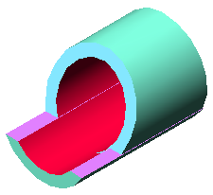
第七章 基本体及其截交线
HUST
§7-3 线面分析法
二、应用
例10 已知主、左视图,求俯视图。
画法几何及机械制图
(1)分析原形、切平面；
(2)画原形；
(3)求Pv全截的截交线；
(4)求Qv全截的截交线；
(5)求Pv与Qv的交线；
(6)以交线为界完成全图。

Slide 49
第七章 基本体及其截交线
HUST
§7-3 线面分析法
二、应用
例10 已知主、左视图,求俯视图。
画法几何及机械制图
(1)分析原形、切平面；
(2)画原形；
(3)求Pv全截的截交线；
(4)求Qv全截的截交线；
(5)求Pv与Qv的交线；
(6)以交线为界完成全图。

Slide 50
例11 已知空心圆柱的主视图、俯视图求作左视图。
第七章 基本体及其截交线
HUST
§7-3 线面分析法
画法几何及机械制图
(1)分析原形；
(2) 分析切口；
(3)先求切平面与外表面的交线；
(4)再求切平面与内表面的交线；
(5)擦去多余的线，加粗并标注尺寸；

Slide 51
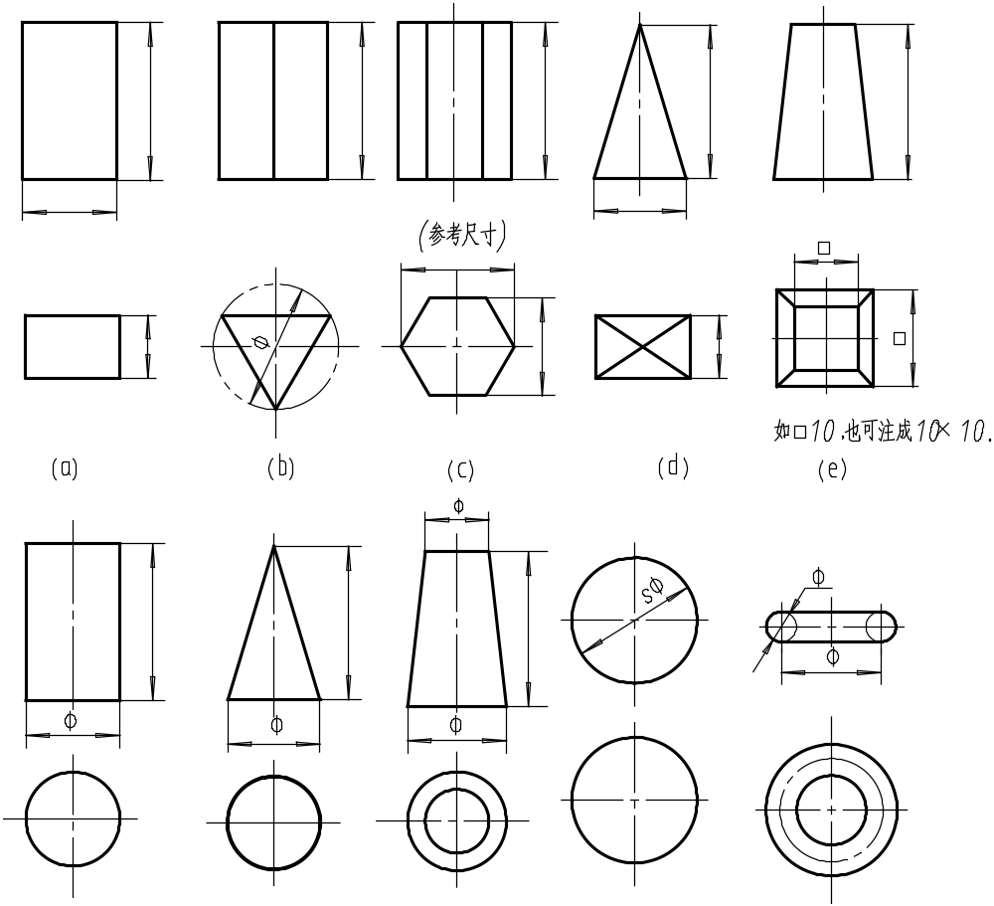
第七章 基本体及其截交线
HUST
§7-4 基本体的尺寸标注
一、完整基本体的尺寸标注
画法几何及机械制图

Slide 52
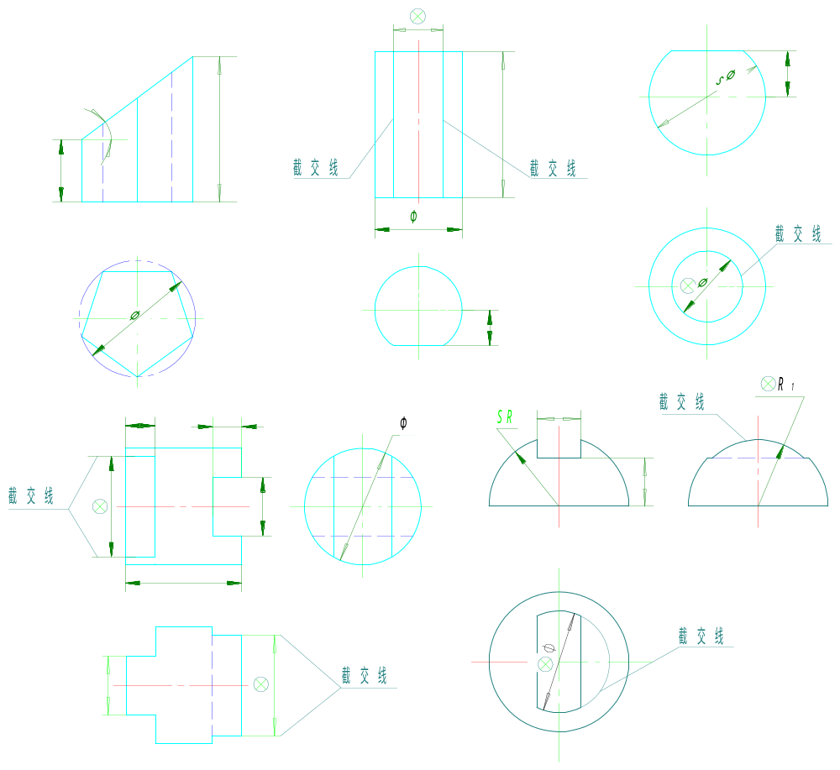
第七章 基本体及其截交线
HUST
§7-4 基本体的尺寸标注
二、带切口基本体的尺寸标注
基本体切割后标注尺寸时，需标注基本体本身的定形尺寸，切平面的定位尺寸，如果有开槽或穿孔，则需标注槽或孔的大小以确定切平面的位置。一般不标注截交线的尺寸。
画法几何及机械制图

Slide 53

第七章 基本体及其截交线
HUST
§7-4 基本体的尺寸标注
二、带切口基本体的尺寸标注
画法几何及机械制图
例12 已知四棱台的主视图，求其左视图和俯视图
40
18
15
20
40
原形的定形尺寸
切口的定位尺寸

Slide 54

第七章 基本体及其截交线
HUST
§7-4 基本体的尺寸标注
二、带切口基本体的尺寸标注
8
15
1”
2”
画法几何及机械制图
例13 已知圆柱的主视图，求其俯视图与左视图
1’2’
20
4’5’
5”
4”
6’7’
70
6”
7”
1.分析原形，画原形。
30°
3’
3”
2.分析切口。
3.分别求出每一条截交线的投影。
Φ50
5
4.检查多线、少线及虚实性。
6
1
5.加粗。
6.尺寸。
3
7
2
4

Slide 55

第七章 基本体及其截交线
HUST
§7-4 基本体的尺寸标注
二、带切口基本体的尺寸标注
(1)画原形
例14 完成带方孔的六棱柱的切口的投影
画法几何及机械制图
(2)先求截平面与外表面的交线
40
(3)再求截平面与内表面的交线
(4)擦去多余的线，加粗并标注尺寸
QV
20
PV
60
20
20x20
40

